Slide 1
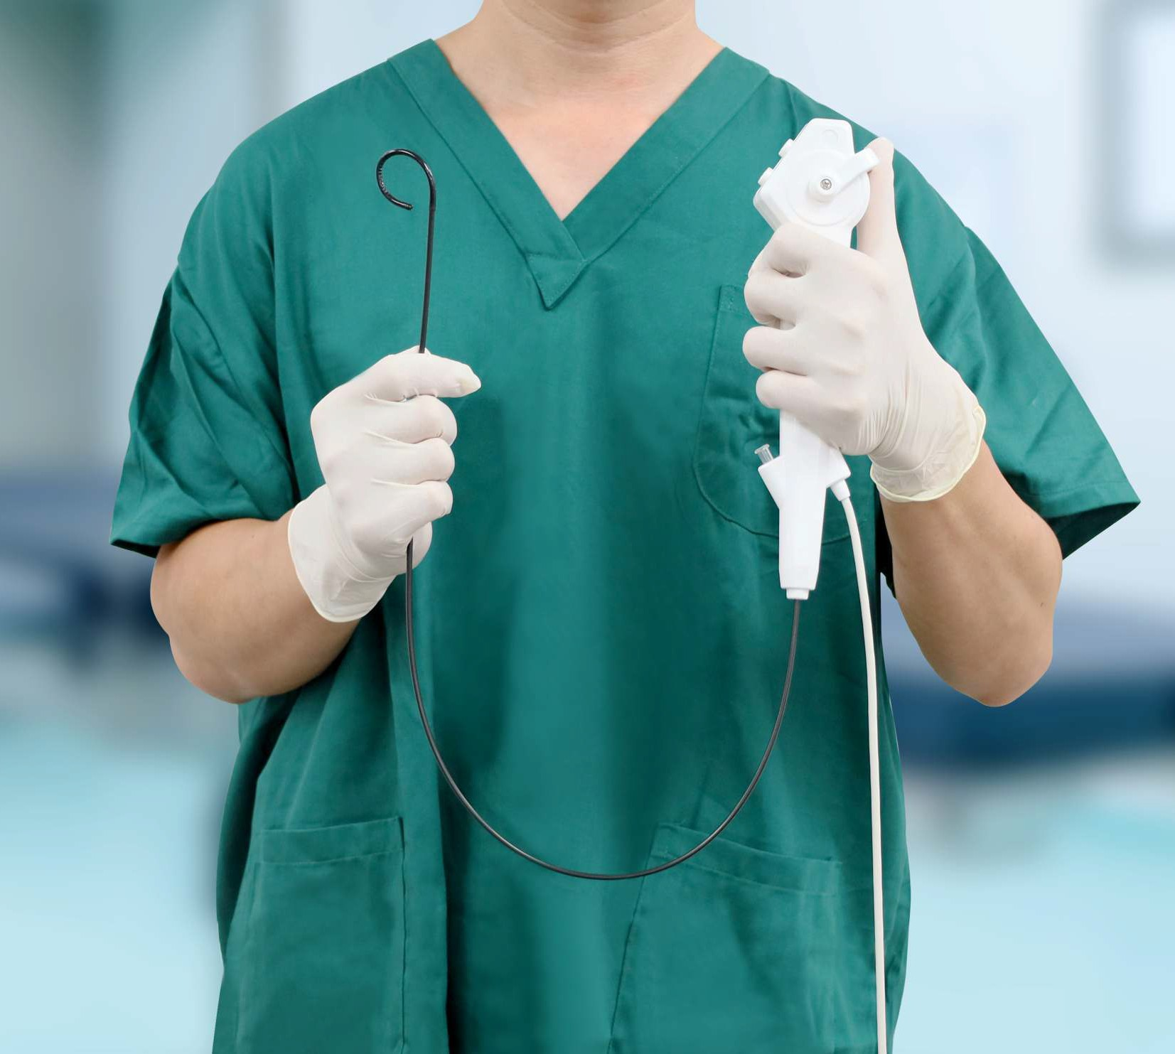






























































(sufUR)
Smart Scope Digital
Одноразовый гибкий уретероскоп
Никаких загрязнений
Никаких дополнительных затрат на ремонт
Никакого риска
Позволяет использовать новый зонд для каждого пациента

Slide 2
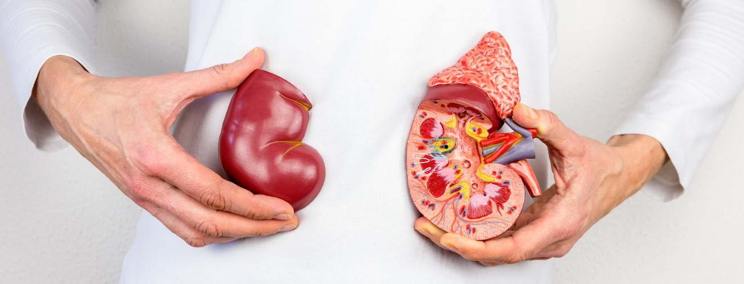


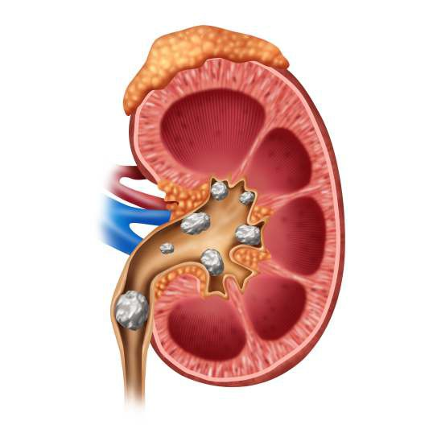
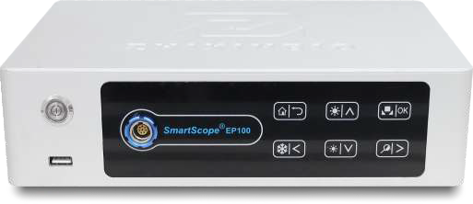
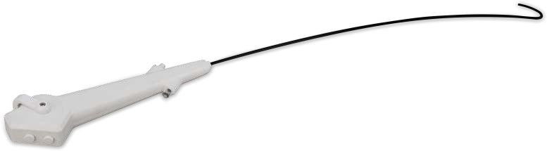
Мочекаменная болезнь — одно из наиболее распространенных доброкачественных урологических заболеваний, сопровождающихся камнями в почках, мочевом пузыре и/или мочевыводящих путях. Оно может вызывать:
—Тяжелые инфекции, включая заражение крови
—Рубцевание почек
—Поражение почек
—Постоянная почечная недостаточность, приводящая к удалению почки
—Блокада мочевого пузыря с болезненной задержкой мочи
Идеальное лечение — удаление камня, но для этого требуется дорогой уретероскоп и сложное обслуживание, не говоря уже о неожиданном выходе из строя оборудования.
Теперь у вас есть лучший выбор для проведения операций с одноразовым цифровым гибким уретероскопом.
Вы можете провести внутрипочечную операцию с высококачественной визуализацией для удаления камней. Каждый раз вы можете использовать новый эндоскоп для операции, поэтому нет необходимости беспокоиться о загрязнении и необходимости подготовки к дезинфекции и обслуживанию оборудования. Практика становится проще и безопаснее. Вы всегда можете иметь достаточное количество эндоскопов, готовых к использованию в соответствии с вашим хирургическим графиком.

Slide 3


Ваши преимущества c Smart Scope sufUR
Одноразовые и стерильные, более легкие и удобные в использовании, чем многоразовые
Сравнимо с многоразовыми, без каких-либо негативных последствий
Никаких затрат на ремонт/обработку или беспокойства о сроке службы
Отсутствие риска перекрестного заражения Потенциально более высокий уровень эффективности
в борьбе с послеоперационными инфекциями
Хороший выбор для медицинских центров, которые имеют небольшой опыт технического обслуживания UR
Вы можете с уверенностью начать с нового эндоскопа для каждого пациента, потому что прибор обеспечивает четкий обзор и может регулироваться на 275° в обоих направлениях. Благодаря рабочему туннелю прибор поддерживает хирургические инструменты, такие как лазер или корзиночное устройство, которые нормально работают даже при том, что изгибающаяся часть прибора находится под максимальным углом.
Поскольку рабочая станция интегрирована с мощной системой обработки изображений для последующего анализа информации и принятия решений, основной блок установлен на многофункциональной тележке для удобства транспортировки и перемещения.
Smartscope - это то, что вам нужно, и то, что вы выбираете. Пожалуйста, свяжитесь с вашим представителем Lifotronic, чтобы узнать, как этот инновационный одноразовый прибор может снизить затраты, оптимизировать рабочий процесс и улучшить качество удаления камней для вас и ваших пациентов.

Slide 4
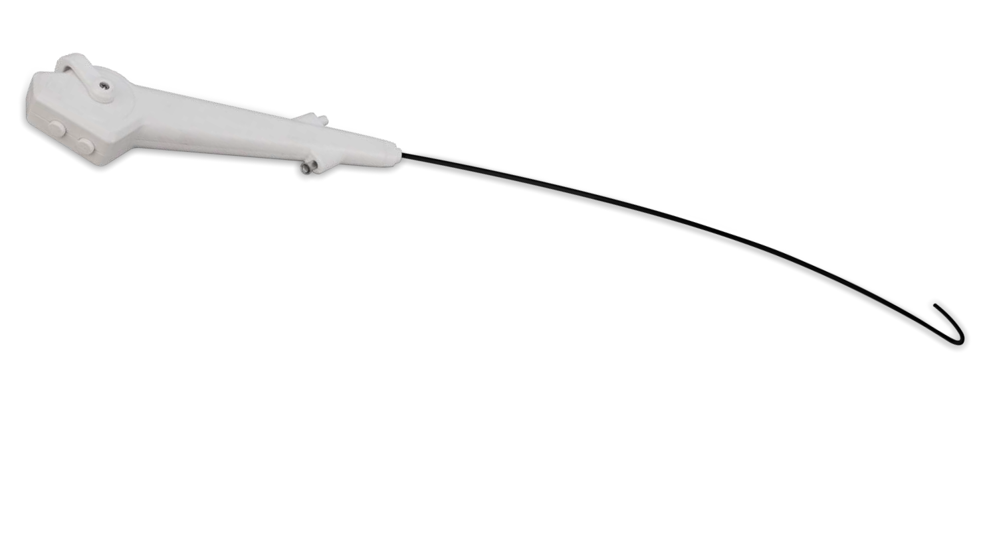
Решение для скрининга талассемии
Поле обзора | 120°
Направление обзора | Вперед
Глубина поля | 3-50 мм
Диаметр дистального наконечника | 9.0 Fr
Внешний диаметр вставной трубки | 8.7 Fr
Диаметр рабочего канала | 8.4/6.6/3.6 Fr
Диапазон углов наклона | 275°Вверх/275°Вниз
Рабочая длина | 650 мм
Общая длина |  | 905 мм
Функция ручки | Поддержка самоопределения
ТЕХНИЧЕСКИЕ ХАРАКТЕРИСТИКИ
Напряжение | 100–240 В переменного тока
Частота | 50/60 Гц
Функции | Увеличение/уменьшение яркости светодиода Увеличение X1, X2, X3 Замораживание изображения (стоп-кадр) Баланс белого: автоматическая/ручная регулировка Форма обзора: Круглый, квадратный или восьмиугольный контур экрана Периферийные устройства: Ножной переключатель, мышь, клавиатура Видеоинтерфейс: HDMI Моментальный снимок / запись видео и экспорт

Slide 5
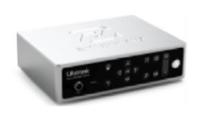
Smart Scope Digital Singleuse Flexible Ureteroscope
Модель | Описание
Дисплей | Увеличение/ уменьшение яркости светодиода Увеличение Х1,Х2,Х3 Замораживание изображения(стоп-кадр) Баланс белого, автоматическая/ручная регулировка Форма обзора: Круглый, квадратный или восьмиугольный контур экрана Периферийные устройства: Ножный переключатель, мышь, клавиатура Видеоинтерфейс: HDMI Моментальный снимок / запись видео и экспорт

Slide 6
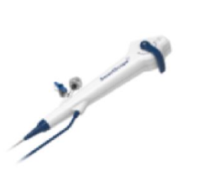
Модель | Описание
Рукоятка | Поле обзора : 120 градусов Направление обзора: вперед Глубина поля: 3-50 мм Диаметр дистального наконечника: 9.0 Fr Внешний диаметр вставной трубки: 8.7 Fr Диаметр рабочего канала: 8.4/6.6/3.6 Fr Диапазон улов наклона: 275 градусов Вверх/ 275 градусов Вниз Рабочая длина: 650 мм Общая длина: 905 мм Функция ручки: Поддержка самоопределения

Slide 7
Прайс-лист
Модель | Фото | Цена
Дисплей |  | $9330
Рукоятка |  | $1330

